Slide 1
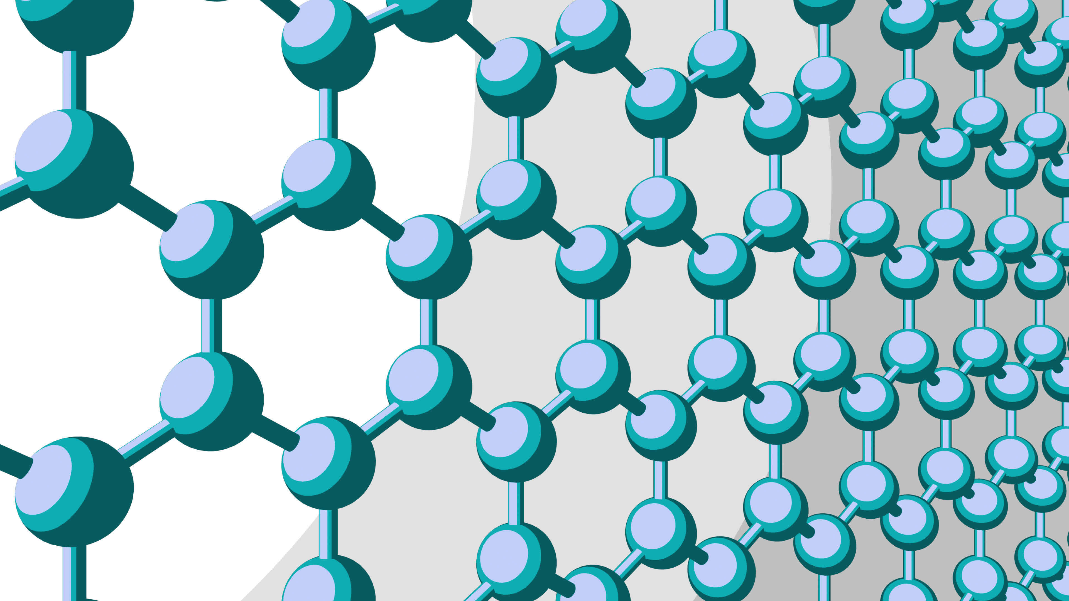

Graffen yn amddiffyn paentiadau rhag colli eu lliw
Darllenwch yr erthygl lawn yn rsc.li/4ulaMTz
Gall haen dryloyw o graffen, dim ond ychydig o atomau o drwch, atal pigmentau mewn paentiadau rhag colli lliw hyd at 70%. Mae graffen yn amsugno cryn dipyn o olau uwchfioled, yn dibynnu ar nifer yr haenau, ac mae’n rhwystr da iawn yn erbyn ocsigen a lleithder. Mae’n atal colli lliw drwy leihau ymbelydredd niweidiol yn ogystal ag atal trylediad cyfryngau ocsidio.
Mae dellt graffen atomig-denau yn cael eu rhoi ar haen adlynol. Mae dwy roler yn gwasgu’r paentiad a’r ffilm at ei gilydd yn ysgafn, ac yna’n tynnu’r ffilm, gan adael dim ond yr haen graffen.
Dellten hecsagonol graffen
Notes:
Mae’r sleid hon yn crynhoi erthygl ddiweddar a gyhoeddwyd gan Chemistry World. Defnyddiwch y sleid hon i ddechrau gwers (14-16) ar alotropau carbon.
Cydnabyddiaeth am y llun: Shutterstock

Slide 2
Graffen yn amddiffyn paentiadau rhag colli eu lliw
Darllenwch yr erthygl lawn yn rsc.li/4ulaMTz
Gall haen dryloyw o graffen, dim ond ychydig o atomau o drwch, atal pigmentau mewn paentiadau rhag colli lliw hyd at 70%. Mae graffen yn amsugno cryn dipyn o olau uwchfioled, yn dibynnu ar nifer yr haenau, ac mae’n rhwystr da iawn yn erbyn ocsigen a lleithder. Mae’n atal colli lliw drwy leihau ymbelydredd niweidiol yn ogystal ag atal trylediad cyfryngau ocsidio.
Mae dellt graffen atomig-denau yn cael eu rhoi ar haen adlynol. Mae dwy roler yn gwasgu’r paentiad a’r ffilm at ei gilydd yn ysgafn, ac yna’n tynnu’r ffilm, gan adael dim ond yr haen graffen.
Pa elfen gemegol yw graffen?
Disgrifiwch adeiledd graffen.
Awgrymwch pam mae’r niwlen graffen yn dryloyw.
Dellten hecsagonol graffen
Notes:
Mae’r sleid hon yn crynhoi erthygl ddiweddar a gyhoeddwyd gan Chemistry World. Defnyddiwch y sleid hon i ddechrau gwers (14-16) ar alotropau carbon.
Atebion:
Carbon.
Un haen o graffit sy’n cynnwys atomau carbon sy’n ffurfio 3 bond cofalent mewn cylchoedd hecsagonol.
Mae’r haenau’n denau iawn a gall golau gweladwy basio drwyddynt heb eu newid.
Cydnabyddiaeth am y llun: Shutterstock

